Slide 1
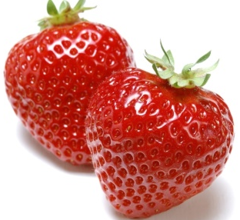
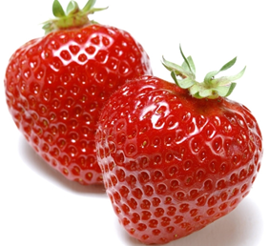
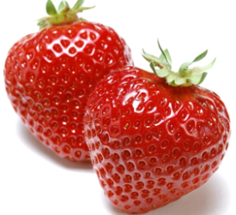
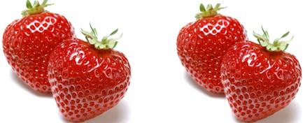
Умножение 2
2 х 1 =
2+ 2 = 2 х 2 =
2+ 2 +2 = 2 х 3 =

Slide 2
Умножение 2
2 + 2 + 2 + 2 = 2 х 4 =
2 + 2 + 2 + 2 + 2 = 2 х 5 =
2 + 2 + 2 + 2 + 2 + 2 = 2 х 6 =

Slide 3
Умножение 2
2 + 2 + 2 + 2 + 2 + 2 + 2 = 2 х 7 =
2 + 2 + 2 + 2 + 2 + 2 + 2 + 2 = 2 х 8 =
2 + 2 + 2 + 2 + 2 + 2 + 2 + 2 + 2 = 2 х 9 =
2 + 2 + 2 + 2 + 2 + 2 + 2 + 2 + 2 + 2 = 2 х 10 =

Slide 4
 | 2 х 1 = 2
2 + 2 =4 | 2 х 2 = 4
2 + 2 + 2 = 6 | 2 х 3 = 6
2 + 2 + 2 + 2 = 8 | 2 х 4 = 8
2 + 2 + 2 + 2 + 2 = 10 | 2 х 5 = 10
2 + 2 + 2 + 2 + 2 + 2 = 12 | 2 х 6 = 12
2 + 2 + 2 + 2 + 2 + 2 + 2 = 14 | 2 х 7 = 14
2 + 2 + 2 + 2 + 2 + 2 + 2 + 2 = 16 | 2 х 8 = 16
2 + 2 + 2 + 2 + 2 + 2 + 2 + 2 + 2 = 18 | 2 х 9 = 18
2 + 2 + 2 + 2 + 2 + 2 + 2 + 2 + 2 + 2 = 20 | 2 х 10 = 20

Slide 5
1 + 1 = 1 х 2 =
2 + 2 = 2 х 2 =
3 + 3 = 3 х 2 =

Slide 6
4 + 4 = 4 х 2 =
5 + 5 = 5 х 2 =
6 + 6 = 6 х 2 =

Slide 7
7 + 7 =
7 х 2 =
8 + 8 =
8 х 2 =
9 + 9 =
9 х 2 =

Slide 8
10 + 10 = 10 х 2 =

Slide 9
1 + 1= | 1 х 2=
2 + 2= | 2 х 2 =
3 + 3= | 3 х 2 =
4 + 4 = | 4 х 2 =
5 + 5 = | 5 х 2 =
6 + 6 = | 6 х 2 =
7 + 7= | 7 х 2 =
8 + 8= | 8 х 2 =
9 + 9= | 9 х 2 =
10 + 10 = | 10 х 2 =

Slide 10
2 | 1 + 1=
2 + 2 =4 | 2 + 2=
2 + 2 + 2 = 6 | 3 + 3=
2 + 2 + 2 + 2 = 8 | 4 + 4 =
2 + 2 + 2 + 2 + 2 = 10 | 5 + 5 =
2 + 2 + 2 + 2 + 2 + 2 = 12 | 6 + 6 =
2 + 2 + 2 + 2 + 2 + 2 + 2 = 14 | 7 + 7=
2 + 2 + 2 + 2 + 2 + 2 + 2 + 2 = 16 | 8 + 8=
2 + 2 + 2 + 2 + 2 + 2 + 2 + 2 + 2 = 18 | 9 + 9=
2 + 2 + 2 + 2 + 2 + 2 + 2 + 2 + 2 + 2 = 20 | 10 + 10 =

Slide 11
2 х 1 = 2 | 1 х 2=
2 х 2 = 4 | 2 х 2 =
2 х 3 = 6 | 3 х 2 =
2 х 4 = 8 | 4 х 2 =
2 х 5 = 10 | 5 х 2 =
2 х 6 = 12 | 6 х 2 =
2 х 7 = 14 | 7 х 2 =
2 х 8 = 16 | 8 х 2 =
2 х 9 = 18 | 9 х 2 =
2 х 10 = 20 | 10 х 2 =

